Slide 1
Beginner Part I
Clase 1

Slide 2
¡Bienvenidos! – Welcome!
Hola, me llamo Emma Garcia, nací en México y he vivido en Minnesota desde hace 12 años.
Estoy muy contenta de empezar estas clases, me gusta enseñar el idioma Español y compartir un poco de la cultura Latina.
Ahora es tu turno – Now is your turn….
¿Cómo te llamas? – What is your name?
Me llamo…. – My name is …
¿Qué quieres aprender en esta clase? – What do you want to learn in this class?
Quiero aprender español porque … - I want to learn Spanish because
Quiero aprender

Slide 3
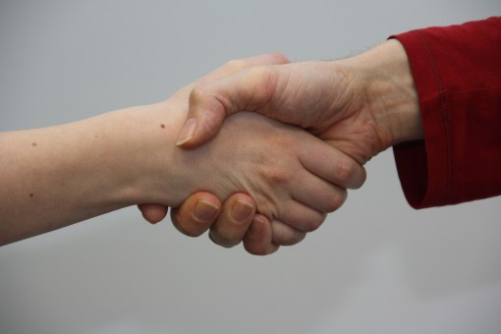
Conociendo personas
¿Cómo te llamas?
What’s your name?
¿De dónde eres?
Where are you from?
¿Dónde vives?
Where do you live?
¿Cómo estás?
How are you?
Me llamo …
My name is …
Soy de …
I am from …
Vivo en …
I live in …
Estoy (bien, mal, más o menos)
I’m (fine, bad, more or less)

Slide 4
Conociendo personas
¿Cuántos años tienes?
How old are you?
¿Dónde vives?
Where do you live?
¿Dónde trabajas?
Where do you work?
¡Mucho gusto!
Nice to meet you!
Tengo ## años.
I am ## years old.
Yo vivo en …
I live in …
Yo trabajo en …
I work in …
Igualmente
Same to you

Slide 5
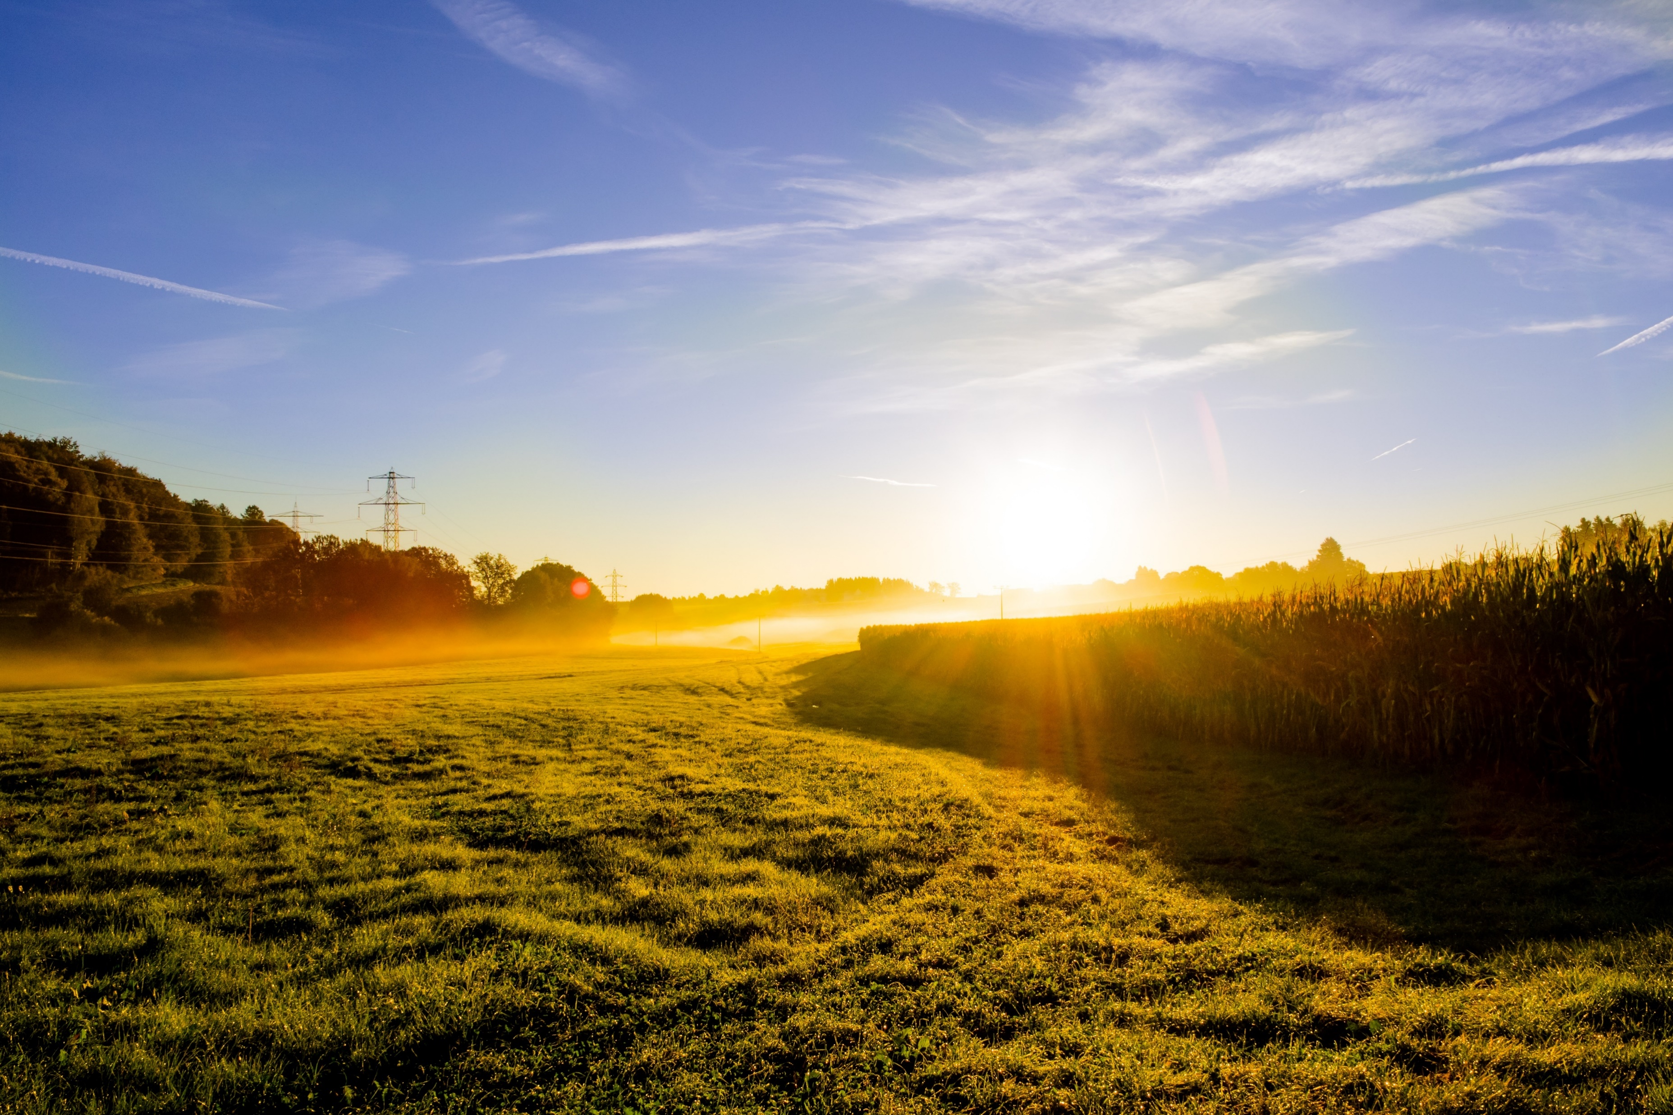
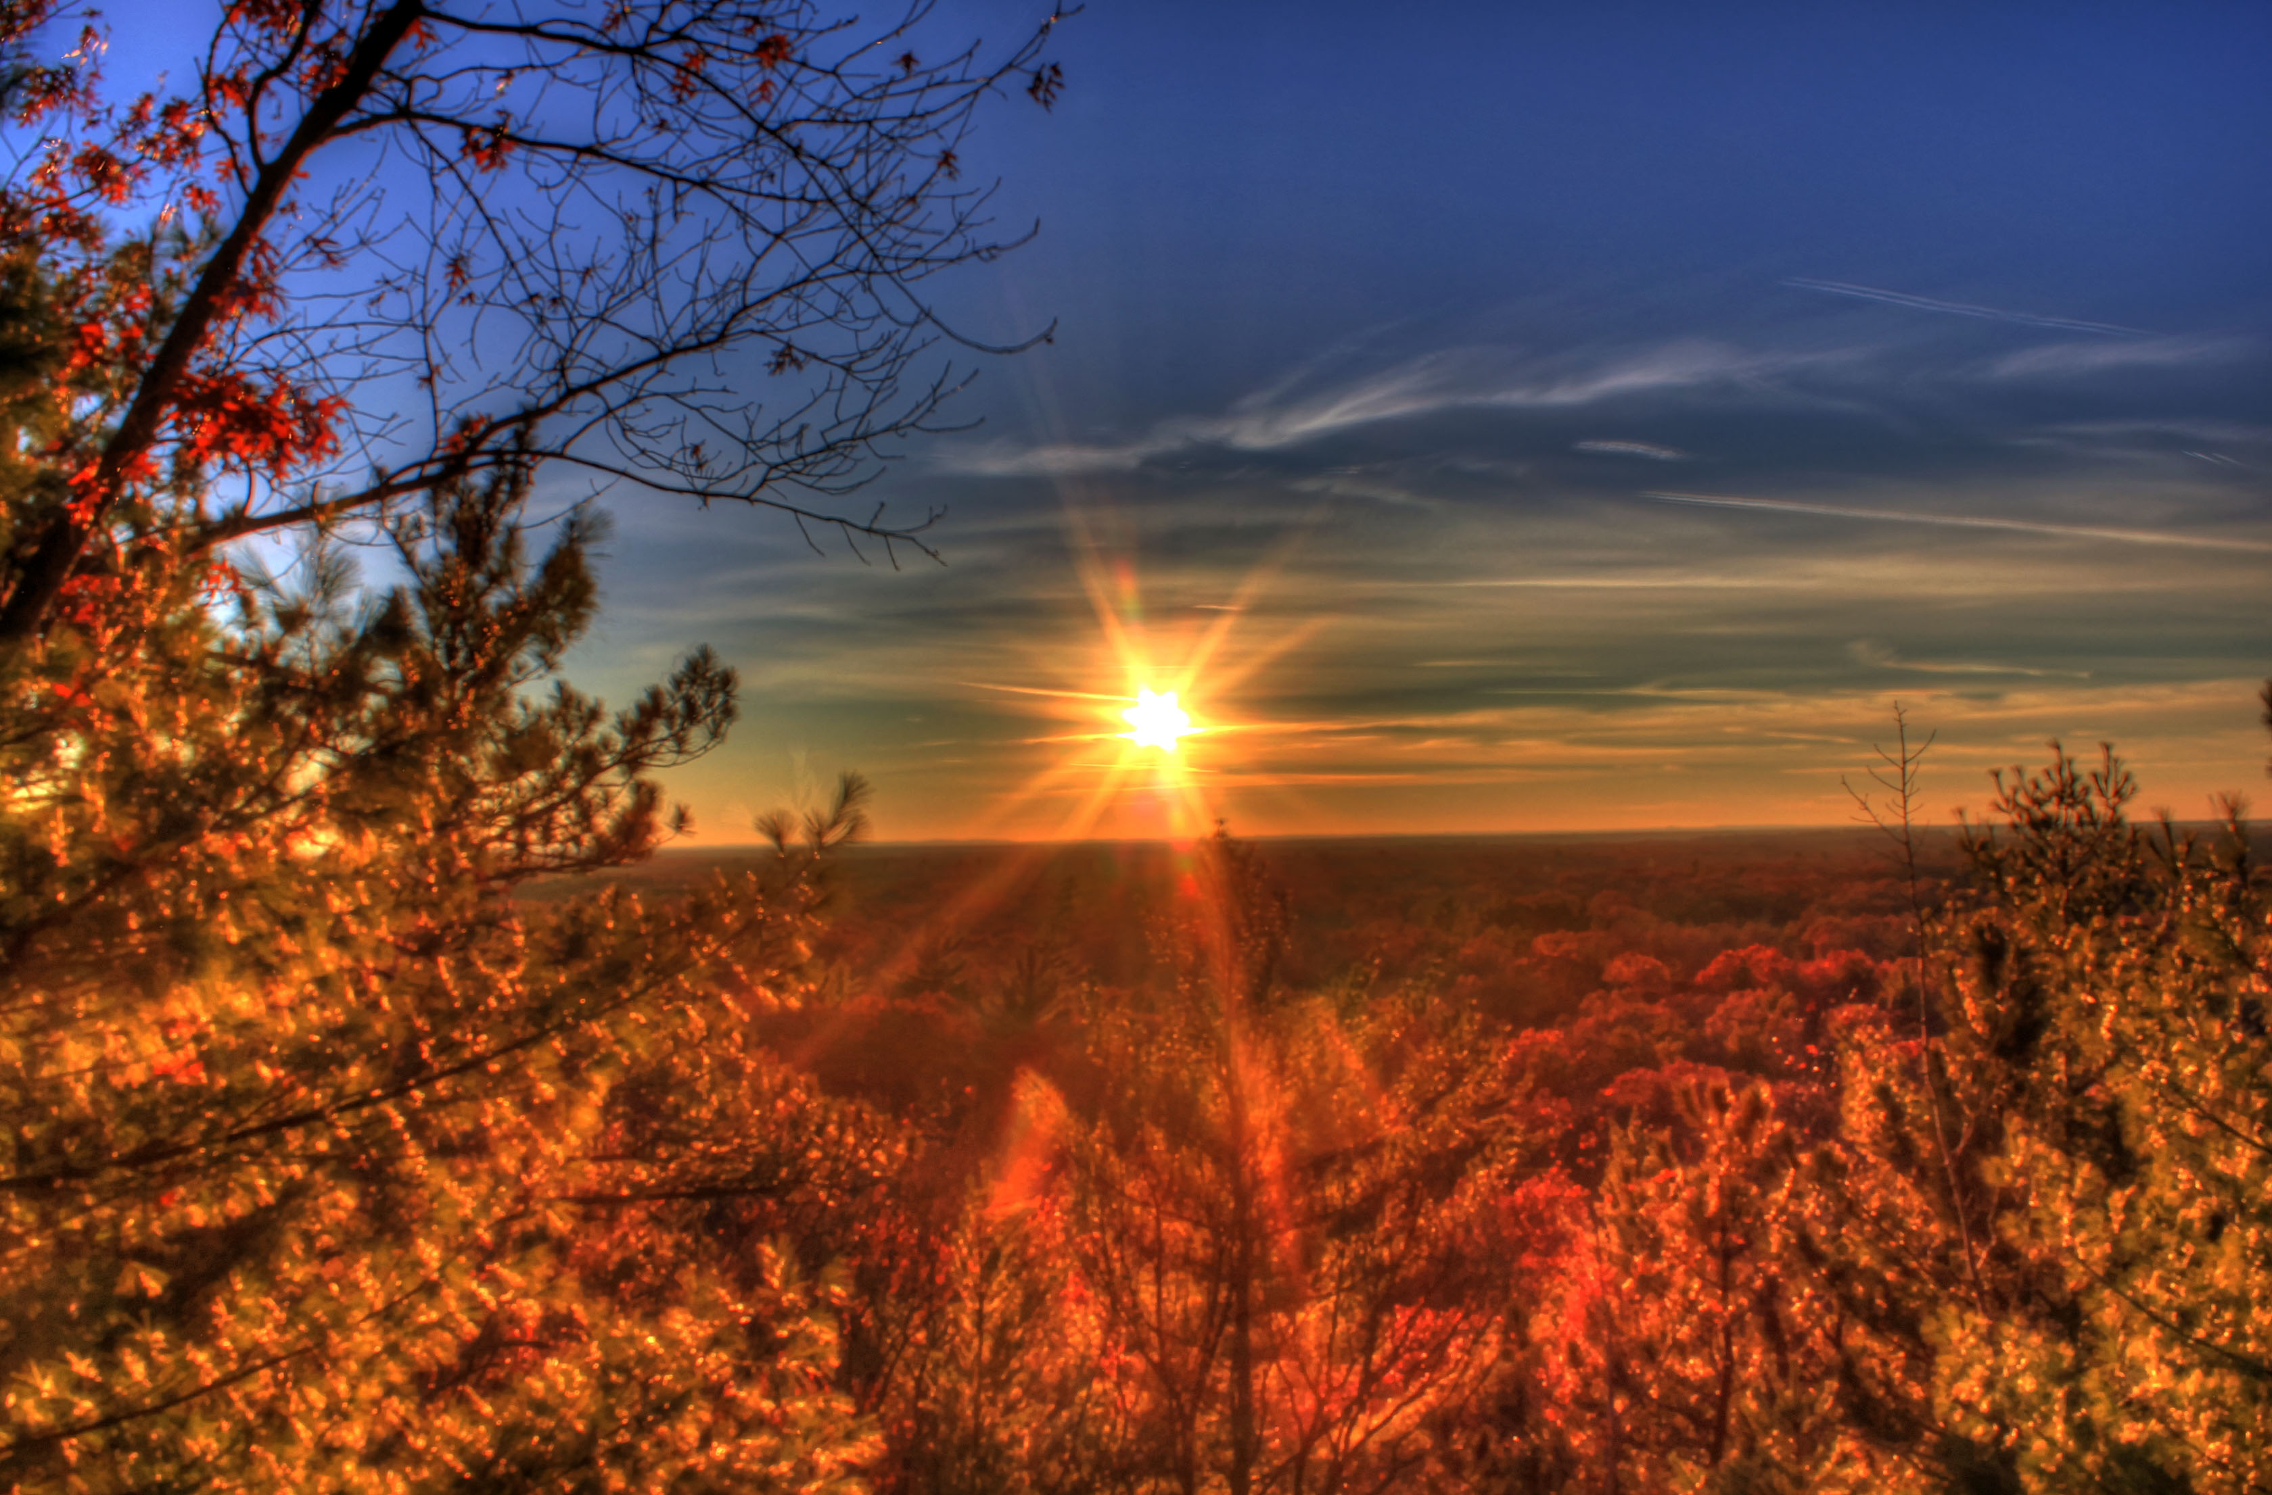
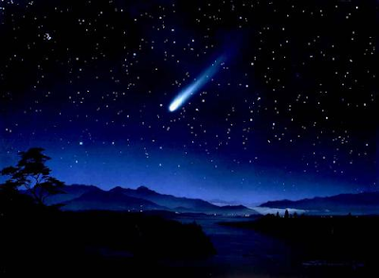
Vocabulario – Common greetings
Buenos días / good morning
Buenas tardes / good afternoon
Buenas noches / good night
¿Qué tal? /What’s up?
Hola / hello / hi
Chao
Adiós /bye

Slide 6
Vocabulario – Common greetings
¿Cómo estás? /¿Cómo está Usted?
Usted/Tú/Vos
Estoy bien/más o menos/mal.
Hasta luego / until latter
Hasta la vista / see you around
Hasta pronto / see you soon
Hasta mañana / until tomorrow

Slide 7
Salutations Practice
Persona 1
Persona 2
¡Hola!
¿Cómo te llamas?
¿Cómo estás?
¿De dónde eres?
¡Mucho gusto!
¡Hasta la vista!
¡Buenas tardes!
Me llamo ____________
Estoy (bien, mal, más o menos)
Soy de …
¡Mucho gusto!
¡Adiós!

Slide 8
Pronombres personales
Singular
yo | I
tú | You (informal)
usted él ella | You (formal) He She
Plural
nosotros | We
vosotros | You all (informal)
ustedes ellos ellas | You all (formal) They (masc/mix) They (feminine)

Slide 9
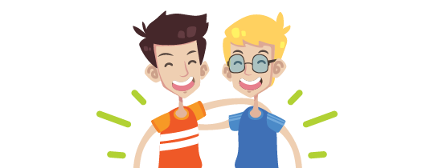
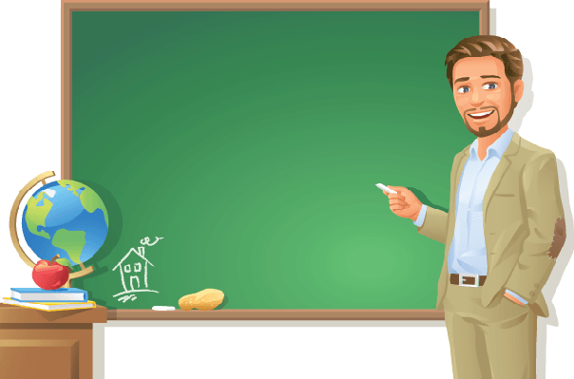
Tú vs Usted
Tú (you informal)
Usted (you formal)
Person you know well
Family/Kids/Friends
People your same age
Authority figures
Show respect (your doctor, a priest, your boss, etc.)
People older than you

Slide 10
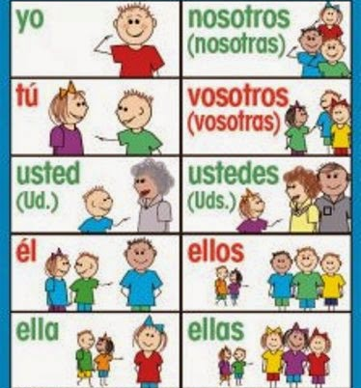
Pronombres personales
“Yo,” the word for “I,” is only capitalized at the beginning of a sentence.
The “vosotros” form is only used in Spain. Everywhere else, the ustedes form is used for formal or informal “you all.”
Ellos could include all males or a mixture of males and females.
Ellas only includes all females.

Slide 11
NOTA CULTURAL
More traditional Mexican households use usted when children address their grandparents or parents.
In Latin cultures, people often greet each other even if they don’t know one another.
If you ride a bus, greeting the bus driver when you get on and off is common practice, too.
When entering or leaving a restaurant it is common to say, “Buen provecho” or “Provecho.”

Slide 12
Práctica – Los pronombres
Elisa & Mathiew
Myself
Alicia & me
Tom & Allan
Your sister
Jenny & Susan
The president
Maria
Ellos
Yo
Nosotros
Ellos
Tú
Elllas
Usted
Ella

Slide 13
Verbo estar - singular
Singular Subject Pronouns
Verbo Estar
Yo - I
Tú – You informal, singular
El - He
Ella -She
Usted – You formal, singular
Yo estoy – I am
Tú estás – You are
El está – He is
Ella está – She is
Usted está – You are

Slide 14
Verbo estar - plural
Subject Pronouns
Verbo Estar
Nosotros - We
Vosotros – You all informal
Ustedes – You all formal
Ellos –They (masculine/mix)
Ellas – They (female)
Nosotros estamos
Vosotros estáis
Ustedes están
Ellos están
Ellas están

Slide 15
LA DESPEDIDA ….
¡Hasta la vista!
¡Hasta pronto!
adiós
¡Cuídate!
¡Que te vaya bien!
¡Nos vemos!
¡Hasta la próxima!

